Slide 1
Diffraction de Fraunhofer
AGREGATION 2019

Slide 2
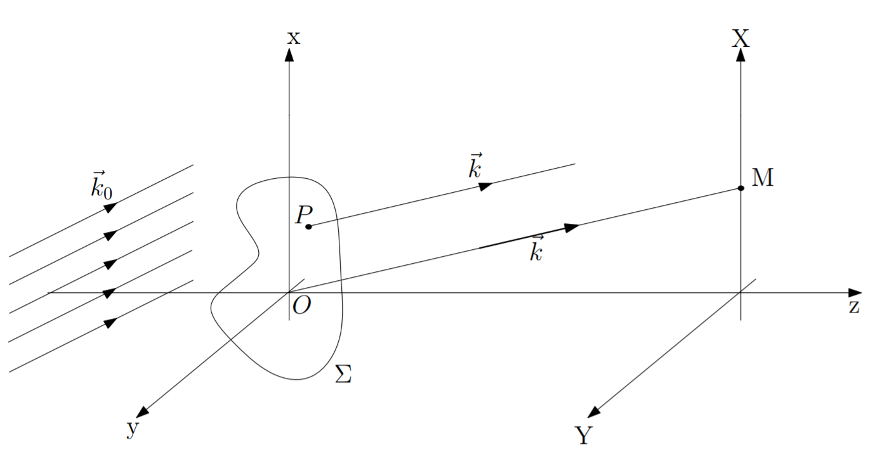
Principe de Huygens-Fresnel

Slide 3
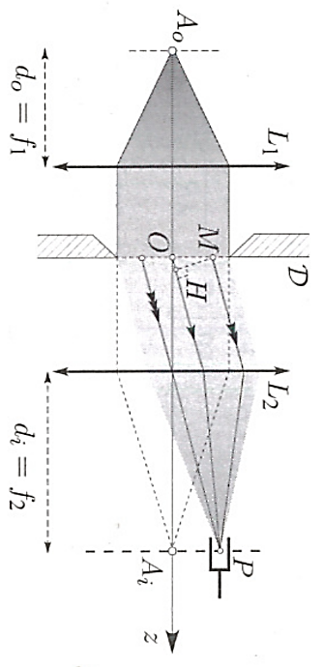
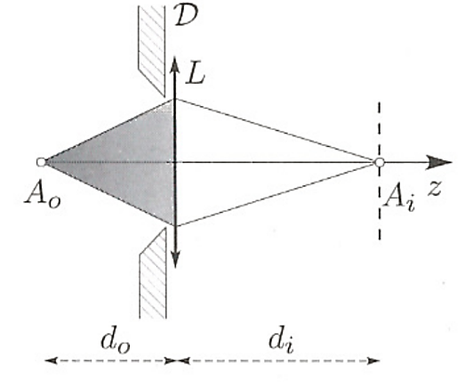
Approximation de Fraunhofer

Slide 4


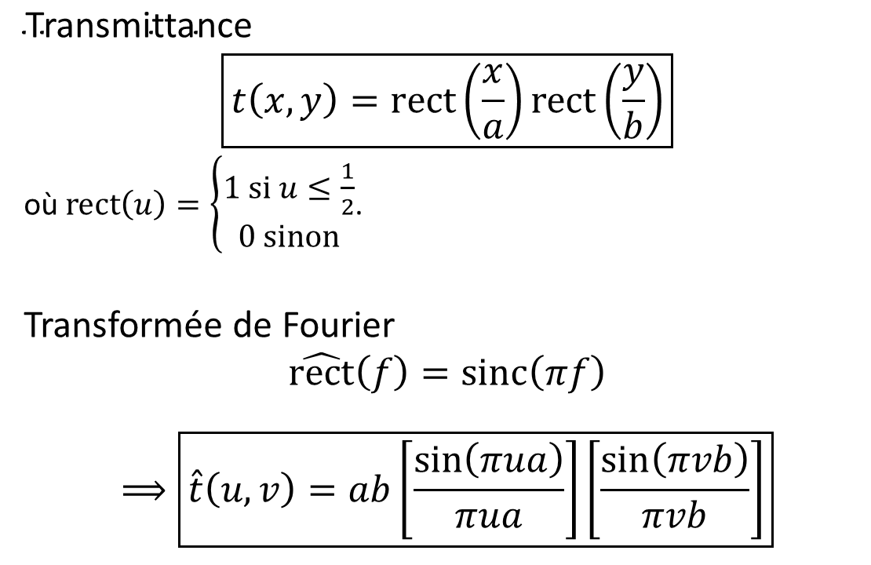
Diffraction par une fente rectangulaire
$$\text{Transmittance}$$
$$\boxed{t\left(x,y\right)=rect\left(\frac{x}{a}\right)rect\left(\frac{y}{b}\right)}$$
où $rect\left(u\right)=\left\{\begin{aligned}1 si u≤\frac{1}{2} \\ 0 sinon\end{aligned}\right.$.
Transformée de Fourier
$$\hat{rect}\left(f\right)=sinc\left(πf\right)$$
$$⟹\boxed{\hat{t}\left(u,v\right)=ab\left[\frac{\sin\left(πua\right)}{πua}\right]\left[\frac{\sin\left(πvb\right)}{πvb}\right]}$$
$$a$$
$$b$$

Slide 5
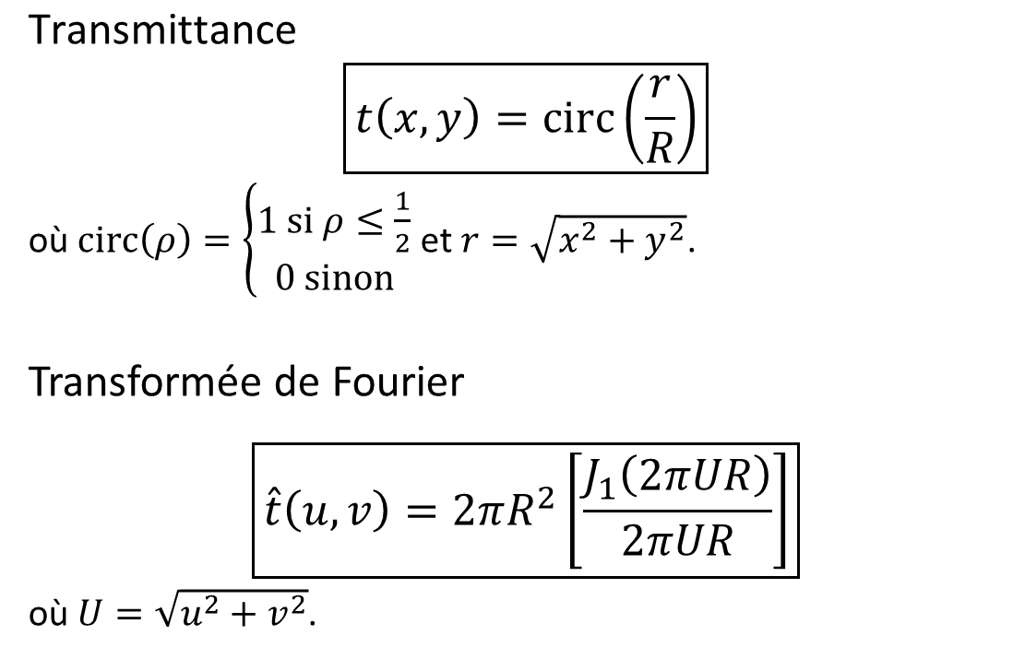



Diffraction par un diaphragme circulaire
$$y$$
$$\text{Transmittance}$$
$$\boxed{t\left(x,y\right)=circ\left(\frac{r}{R}\right)}$$
où $circ\left(ρ\right)=\left\{\begin{aligned}1 si ρ≤\frac{1}{2} \\ 0 sinon\end{aligned}\right.$ et $r=\sqrt{x^{2}+y^{2}}$.
Transformée de Fourier
$$\boxed{\hat{t}\left(u,v\right)=2πR^{2}\left[\frac{J_{1}\left(2πUR\right)}{2πUR}\right]}$$
où $U=\sqrt{u^{2}+v^{2}}$.
$$R$$
$$x$$

